Slide 1

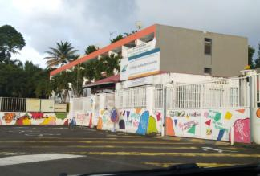
Collège LES ROCHES GRAVEES
Trois Rivières

Slide 2
Thématique: L’important, c’est de communiquer!
Objectif:
l’engagement actif et citoyen de tous les élèves pour célébrer en particulier les Jeux olympiques et paralympiques, leurs valeurs, leur histoire, leurs figures emblématiques.
La dimension linguistique (lire, écrire, parler) de cet événement est renforcée pour soutenir la progression de tous les élèves dans la maîtrise des langues.
Diverses activités ont été proposées aux élèves du collège tout au long de cette semaine:
- Création d’affiches mettant en valeur l’esprit olympique et des figures emblématiques du monde hispanique
- Des ateliers culinaires
- Des défis linguistiques: Kahoot, Spelling Bee Challenge, The Olympic games Bingo
- Découverte d’une tradition mexicaine

Slide 3
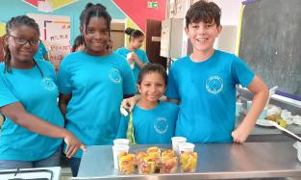
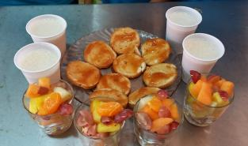
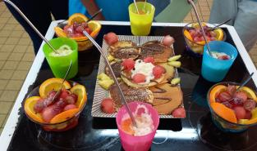
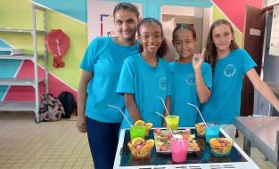
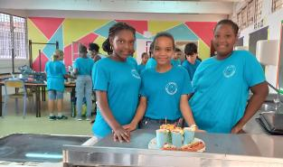
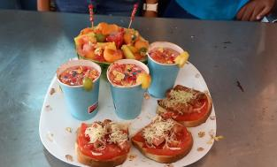
Desayuno de campeones
6ème Internationale
Les élèves de 6ème Mapou ont découvert, autour d’un atelier cuisine, les bienfaits de la Diète Méditérranéenne et l’importance d’avoir une bonne hygiene alimentaire pour être performants.
Preparación de desayunos para campeones
Batidos
Macedonia o brochetas de frutas
Tostadas con mermelada
Tortitas
Huevos revueltos con salchichas
¡ Ñam, Ñam !
Atelier proposé par Mme OLIVARY

Slide 4
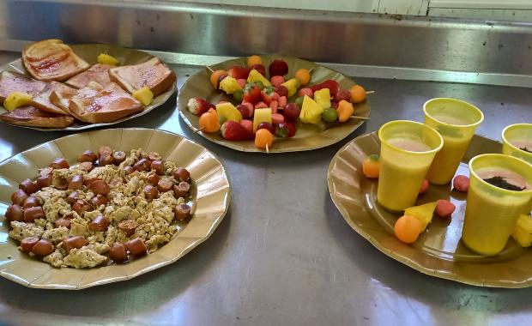
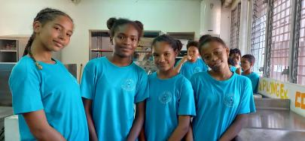
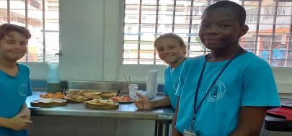
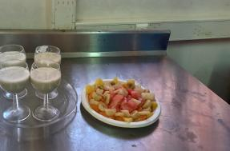
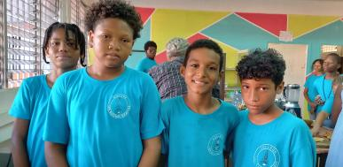
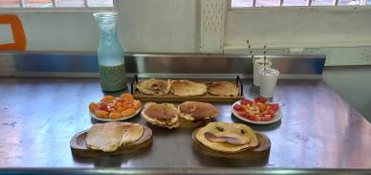

Slide 5
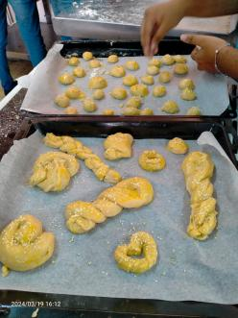
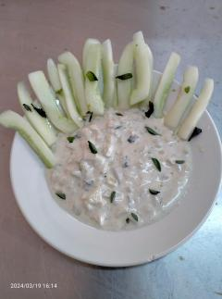
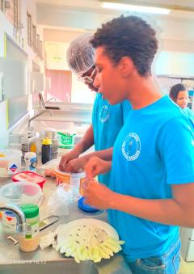
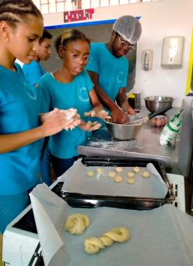

Atelier Cuisine Antique
Gâteau aux amandes
Gâteau aux noix
Koulourakia
Tzatziki
Atelier proposé par Mme Derussy

Slide 6
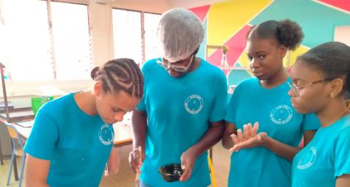
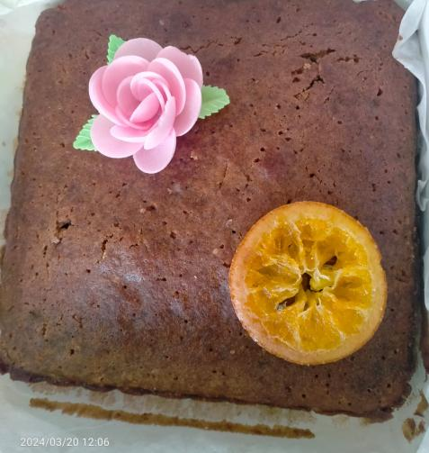
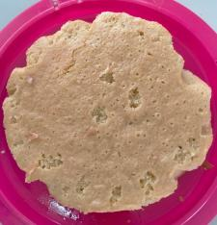
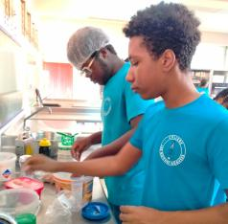

Slide 7
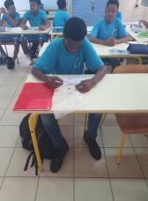
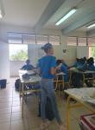
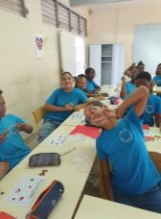
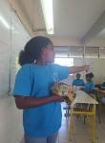
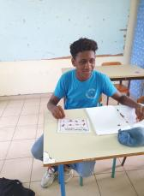
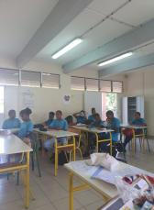
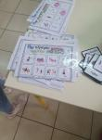
The Olympic games Bingo
Niveau 5ème
Atelier proposé par Mme Pentier

Slide 8
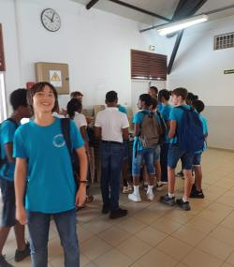
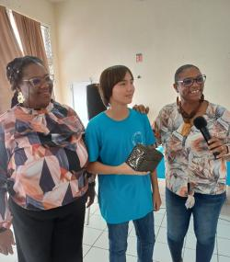
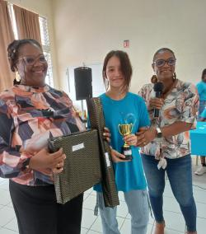
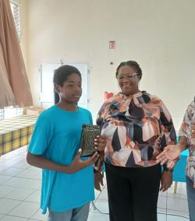
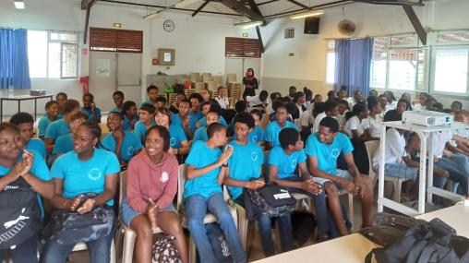
Spelling Bee Challenge
Niveau 4ème
Atelier proposé par Mme ALEXANDER
Students are asked a selection of words with a varying degree of difficulty. The words were in harmony with the theme for this year’s Language week:” L’ important c’est de communiquer” based on Sports of the Para Olympic and Olympic games.
The contest was between ‘Les Roches Gravées’ Secondary School and ‘Richard Samuel’ Secondary School.

Slide 9
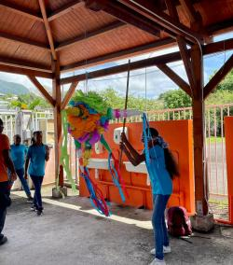
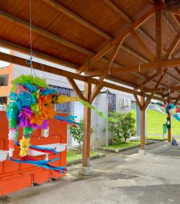
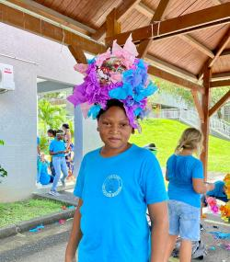
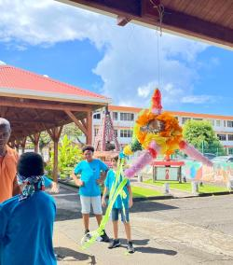
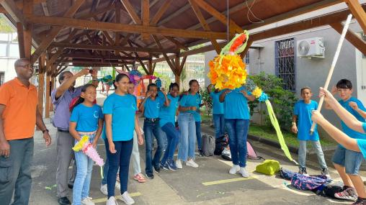
LAS PIÑATAS
Les élèves de la 6ème Mapou ont appris à mieux connaître une tradition mexicaine et plus largement Latino-américaine en la vivant de l’intérieur depuis la fabrication de la piñata, jusqu’à jouer à la casser les yeux bandés pour en faire sortir des bonbons de toutes les couleurs.
Un grand moment de convivialité et de rires partagé avec Mr Da Silva leur Professeur d’espagnol, M. Bultor, Mme Gersen, M. Jovien, Mme Devaux et Mme Decilap, nos cheffes d’établissement.
Ils connaissent bien maintenant le vocabulaire, les étapes de la fabrication, l’histoire et la chanson de la piñata
Atelier proposé par M. Da Silva

Slide 10
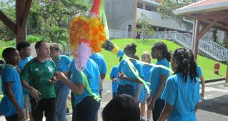
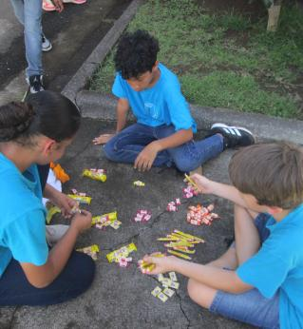
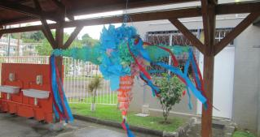
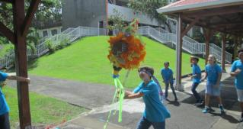
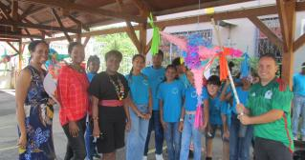
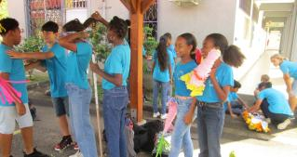
¡ Piñata !

Slide 11
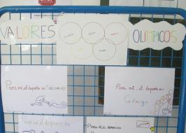
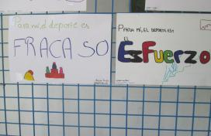
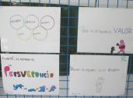
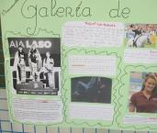
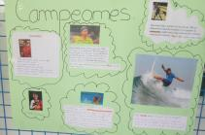
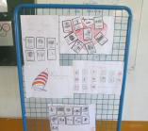


CARTELES/
POSTERS
Autour du vocabulaire sports, les valeurs olympiques et découverte de sportifs hispaniques

Slide 12






Slide 13




Prix Master chef et Kahoot Mundo Hispano

Slide 14
REMERCIEMENTS
Encore une année, nous avons relevé le défi !
Je tiens à remercier l’ensemble des professeurs mobilisés lors de cette semaine des langues: Mme Alexander, Mme Bertille, Mme Derussy, Mme Pentier, M. Da Silva et Mme Olivary.
Nous remercions l’équipe de direction de notre établissement: Mme Decilap, Mme Devaux et Mme Gersen ainsi que M. Bultor et Mme Cophy pour la mise en place logistique et M.Jovien en tant que photographe.
Une semaine de convivialité, de rires partagés et de bons souvenirs.
A l’année prochaine !
Mme OLIVARY
Coordinatrice LV

